Slide 1
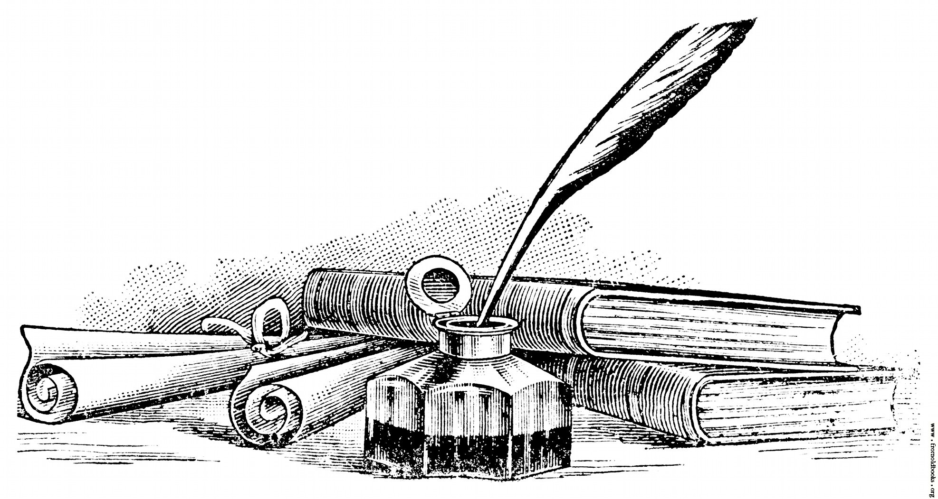
Pisma koja su ušla u povijest
Pisma mogu biti plemenita i nadahnjujuća, utjecajna, dirljiva, čak i uznemirujuća.
Autor pisma u njih uvijek unosi dio sebe, bez obzira jesu li ona ljubavna, poziv na rat ili obustavu istog, imaju li svrhu pomiriti ili posvađati svijet, razjasniti ga ili prenijeti osobni doživljaj.
Tijekom vremena, puno je primjera utjecajnih javnih pisama koja su se utkala u povijest.
Ovdje su neki od njih.

Slide 2
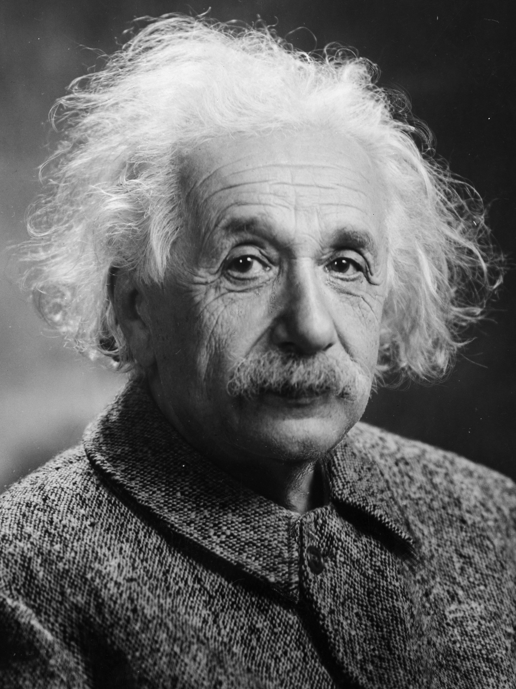
Pismo Alberta Einsteina kojim je započelo atomsko doba
Albert Einstein postao svjestan problema nuklearne fuzije tijekom kasnih 30-ih godina. Mjesec dana prije Drugog svjetskog rata, 2. kolovoza 1939. godine, Einstein je napisao pismo predsjedniku SAD-a, Franklinu D. Rooseveltu, koji je potjerao SAD u utrku za nuklearnim naoružanjem protiv nacista.
Roosevelta je upozorio da masivna nuklearna lančana reakcija uključujući uran može dovesti do izgradnje „iznimno snažne bombe novoga tipa – atomske bombe“.
Dvije godine kasnije, nakon više Einstenovih pisama, SAD je kreirala „Manhattan Projekt“, američki plan za izgradnju najrazornijeg oružja toga vremena.
Iako je njegovo pismo zapravo iniciralo „Projekt Manhattan“, Einstein je rat smatrao jednim oblikom „bolesti“ i bio je u potpunosti protiv upotrebe atomskog oružja.

Slide 3
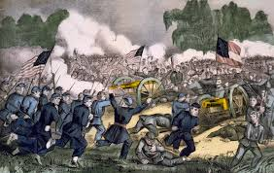
Pisma Abrahama Lincona
Abraham Lincoln, američki predsjednik od 1860 – 1965., napisao je pet javnih pisama koja su jačanjem s morala pomogla Uniji u pobjedi U američkom Građanskom ratu. Unija (sjevernjaci) su zabranili ropstvo, očuvali nacionalno jedinstvo i osvjedočili ideju „vladanja narodom, od strane naroda i za narod“.
Vjerojatno najpoznatije pismo je bilo adresirano na Alberta Hodgesa, 4. travnja 1864. godine, u kojem je rekao: „Ja sam, naravno, protiv ropstva. Ako ropstvo nije pogrešno, ništa nije pogrešno. "

Slide 4
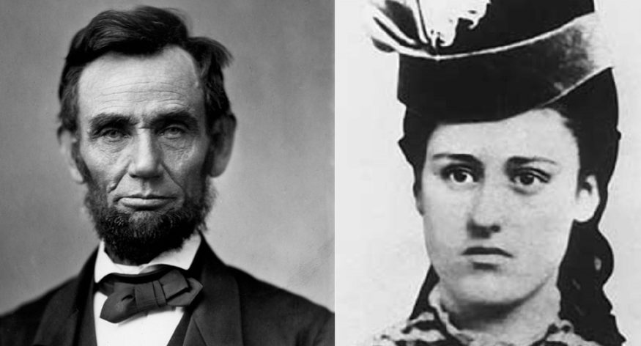
Pismo koje je Abrahama Lincolna potaknulo da uzgaja bradu
Jedna od najpoznatijih brada u povijesti posljedica je pisma jedanaestogodišnje djevojčice, poslanog svega nekoliko tjedana prije izbora Abrahama Lincolna za predsjednika SAD-a, 1860. godine.
Mala Grace Bedell iz Westfielda u Indijani, promijenila je lice američke povijesti, kao i izgled novčanica od pet dolara, na kojima se pojavljuje bradati lik 16. američkog predsjednika.
Dotad je Lincoln, tada 51-godišnjak, uvijek imao obrijano lice.
U svojoj poruci od 15. listopada 1860., djevojčica savjetuje Lincolnu da pusti bradu kako bi se više sviđao ženama.
„Vaše lice je tako mršavo. Sve žene vole bradu i one bi sigurno potakle svoje muževe da glasaju za vas i učine vas predsjednikom” – napisala je Grace.
Četiri dana kasnije, stigao joj je odgovor: “Nikada nisam pustio bradu da mi izraste, zar ne mislite da bi ljudima djelovalo glupo da to sada učinim?”.
Ipak, izgleda da je Lincoln poslušao savjet djevojčice, jer se mjesec dana kasnije prvi put pojavio u javnosti s bradom. I osvojio izbore.
Tijekom svog inauguralnog putovanja između Ilinoisa i Washingtona, Lincoln je tražio da se povorka zaustavi u Westfieldu gdje je tražio da se sretne s Grace
Izvor: https://blog.myheritage.com/2018/01/how-an-11-year-old-girl-influenced-abraham-lincoln-to-grow-his-beard/
Abraham Lincoln i Grace Bedell

Slide 5
Pismo vojnika Siegfrieda Sassoona
Siegfried Sassoon, engleski književnik (Brenchley, Kent, 8. IX. 1886 – Heytesbury, Wiltshire, 1. IX. 1967). Studirao u Cambridgeu. Dragovoljac u I. svjetskom ratu; istaknuo se hrabrošću i bio odlikovan. No upoznavši prirodu ratovanja, razvio je snažno proturatno raspoloženje i pismom izrazio prosvjed protiv rata (1917), zbog čega je na kratko bio sklonjen u sanatorij.
Siegfried je bio i uzoran vojnik koji je dobio počast Military Cross te je bio dva puta ranjen zbog čega je pušten kući na oporavak.
Godine 1917. napisao je pismo vođama britanske vojske nakon što je odbio ponovni poziv u vojsku.
Ključna izjava u pismu jest da Siegfried vjeruje kako Prvi svjetski rat namjerno odugovlače oni koji imaju moć da ga zaustave.
Izvor: encikopedija.hr, https://www.enciklopedija.hr/natuknica.aspx?id=54672, posjećeno: 8. 5. 2020.

Slide 6
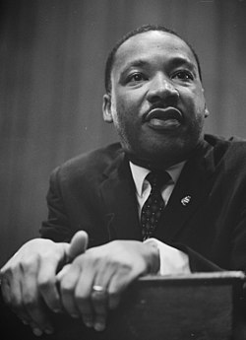
Pismo Marthina Luthera Kinga iz zatvora u Birminghamu
Martin Luther King Jr. napisao je pismo Kolegama klericima 1963. godine dok je bio u zatvoru u Birminghamu gdje je zatočen zbog nenasilnog prosvjeda protiv segregacije.
Pismo ima jedanaest stranica te je napisano kao odgovor na izjavu klera Alabame da bi se prosvjedi protiv segregacije trebali zaustaviti, a problem bi se trebao riješiti na sudu.
Ključne izjave pisma jesu da je nepravda bilo gdje prijetnja pravdi svugdje te da se bilo koja osoba koja živi unutar granica SAD-a ne smije smatrati ili osjećati izopćenikom.
Izvor: Martin Luther King i borba za građanska prava Afroamerikanaca, Essehist, Osijek, 2011., hrčak.srce.hr

Slide 7
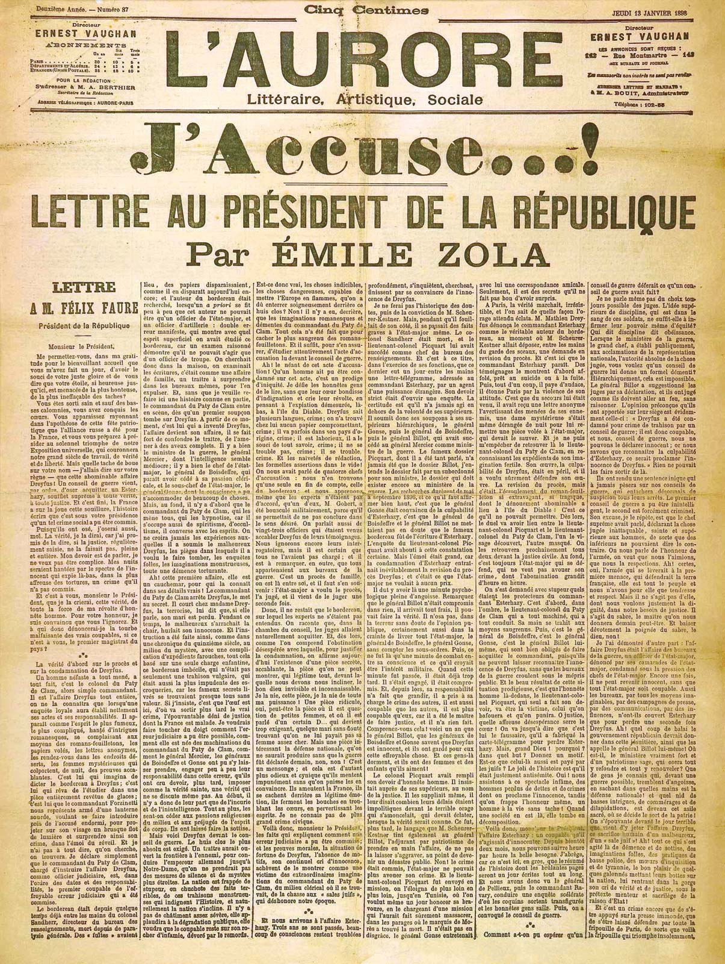
Émile Zola: J'accuse
U kasnom devetnaestom stoljeću židov Alfred Dreyfus optužen je i kažnjen u Francuskoj za izdaju pod sumnjivim okolnostima i upitnim dokazima.
Kasnije istrage i dokazi utvrdili su da je Alfred zaista nevin, a počinitelj netko drugi, no sud je ignorirao dokaze i nije optužio pravog krivca.
Stoga je pisac Émile Zola napisao pismo francuskom predsjedniku Félixu Faureu koje je izašlo na naslovnici francuskih novina L'Aurore.
Pismo je imalo veliki naslov J'accuse što doslovno znači optužujem, a pitanje koje Zola postavlja jest kako se netko može nadati da će ratno vijeće poništiti nešto što je ratno vijeće napravilo.
Od tada se izjava J'accuse koristi kao termin za ekspresiju neke velike sramote.
Izvor: J'accuse, LETTER BY ZOLA, https://www.britannica.com/topic/Jaccuse

Slide 8
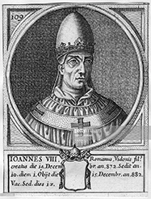
Hrvatska povijest sačuvana u pismima
Izravne državne veze Hrvata i papa možemo pratiti od polovice 9. stoljeća kroz njihovu korespondenciju, a za te je veze ključno ime pape Ivana VIII. (872–882).
Trpimirov nasljednik, knez Domagoj (864–876), komunicira s potonjim papom, a iz papina pisma možemo razabrati kako je Domagoj očito dovoljno vojno snažan da stvara probleme Mlečanima.
Zbog pomanjkanja izvora za najraniju hrvatsku povijest, sačuvana pisma, kako ona koja je papa slao hrvatskim vladarima tako i ona koja su oni slali papama, iznimno su vrijedan povijesni izvor.
Papa Ivan VIII. obraća se Domagoju kao »slavnom knezu« (duci glorioso) 875. godine, ali ga opominje zbog neprihvatljiva ponašanja za jednoga kršćanskog vladara.
Naime, Domagoj je dao ubiti nekog urotnika, zbog čega ga papa podsjeća kako je primjerenije neprijatelje potjerati iz zemlje, a ne ubijati ih. Budući da je s Domagojem došlo do smjene na prijestolju (dolaze Domagojevići umjesto Trpimirovića), jasno je odakle Domagoju neprijatelji unutar države i odakle sumnja naspram njegove vlasti.
Također, korespondencija pape Ivana VIII. i hrvatskoga kneza Branimira (879–892) iznimno je važna u hrvatskoj historiografiji jer se papin blagoslov u jednom od pisama smatra prvim diplomatskim priznanjem hrvatske države. Riječ je o pismu koje je papa odaslao 7. lipnja 879., a u kojem je blagoslovio »dragog sina« (Dilecto filio) Branimira i njegov narod.
Izvor: Državne veze između papinstva i Hrvata u 19. stoljeću, Matica hrvatska, 2018.,
http://www.matica.hr/hr/547/drzavne-veze-izmeu-papinstva-i-hrvata-u-9-stoljecu-28061/
Papa Ivan VIII, 872–882

Slide 9
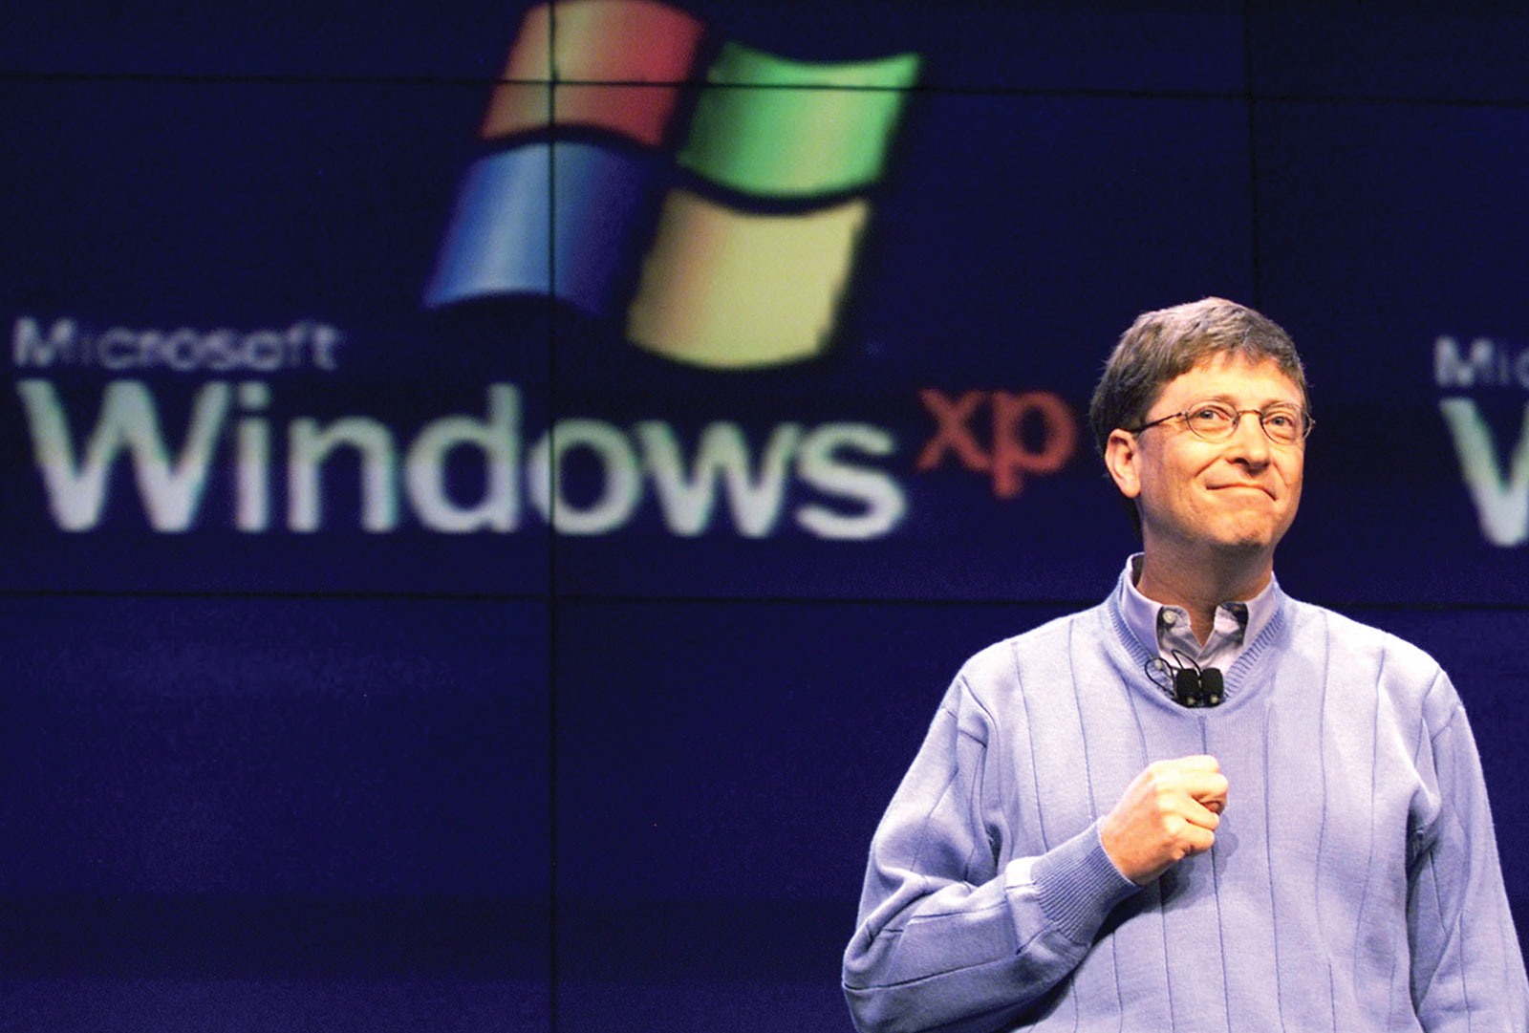
Pismo Billa Gatesa
Godine 1976. Bill Gates bio je vrlo zabrinut zato što je software njegovog Microsofta bivao besplatno kopiran i preprodavan bez ikakvog honorara.
Gates i njegovi kolege napisali su verziju BASIC programskog jezika koji je bio vrlo popularan među računalnim hobistima, a tada nije postojala učinkovita zaštita računalnog programa.
Stoga je poslao otvoreno pismo svim računalnim hobistima koji nisu plaćali za njegov program, ističući loše strane te virtualne krađe.
Koliko je zaradio do danas, uspješno prodajući licencirane programe, poznato je cijelom svijetu, na kojem je već desetljećima jedan od najbogatijih ljudi.
Izvor: Biography: Bill Gates, 2020., https://www.biography.com/business-figure/bill-gates

Slide 10
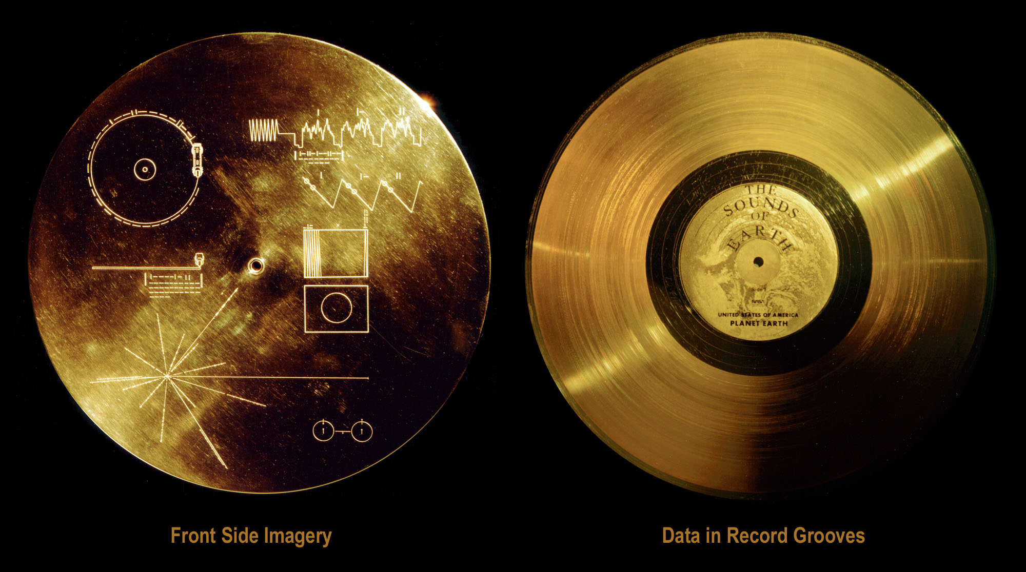
Poruke svemircima – Zlatna ploča Voyagera
Od zvukova kitova pa sve do poljupca, Zlatna ploča koja je u svemir poslana 1977. imala je mnoštvo zanimljivog sadržaja.
Zlatna ploča zamišljena je kao napredna verzija ploča koje su bile montirane na letjelicama Pioneer 10 i 11. Ova Zlatna ploča je dio letjelica Voyager 1 i Voyager 2 koje su lansirane 1977, a služila je kao dio informacija o našoj civilizaciji ukoliko vanzemaljski život stupi u kontakt sa sondama.
NASA je odobrila ideju i jedino pitanje je bilo što će se naći na pločama. Koji su to najveći hitovi ljudske civilizacije? Sačiniti takav zapis bio je velik izazov kojemu su pristupili Carl Sagan, Drake, Ann Druyan, umjetnik Jon Lomberg i Ferris.
Nakon 10 mjeseci rada sačinjen je konačni izbor. Zlatna ploča sadržava 115 analognih fotografija, pozdrave na 55 jezika, 12 minutnu montažu zvukova sa Zemlje i 90 minuta glazbe.
Izvor: Globalni identitet, IZZI, Profil, 2019., https://moj.izzi.hr/DOS/106/127.html, posjećeno: 7. 5. 2020.

